Slide 1

មជ្ឈមណ្ឌលកូរ៉េ សហ្វវែរ អេច អ ឌី
Korea Software HRD Center
Java Presentation Materials
ឣ្នកប្រឹក្សាយោបល់: បណ្ឌិត​​ គីម​ ថេខ្យុង
ឣ្នកណែនំា: លោក លាង ប៊ុនរ៉ុង
លោក លន់ សុវត្ថានា
លោក ផេង តុលា
លោក ដារ៉ា ពេញចិត្ត
www.kshrd.com.kh

Slide 2
ថ្នាក់ សៀមរាប
ក្រុមទី ៣​
ប្រធានបទ៖ Object Oriented Programming
សមាជិក
លោក ឆៃ​ ជី​វ័ន្ដ​
លោក ណេម​​ សុ​ធា​
លោក ចាន់​ ឧ​ត្ដម​
កញ្ញា ឃួន​ សុវណ្ណ​វត្តី​
លោក​ បូង​​ ចាន់​ណា​រិទ្ធ

Slide 3
មាតិកា
What is OOP
Classes and Objects
3. Inheritance
4. Polymorphism
5. Encapsulation
6. Abstraction (Abstract Class and Interface)

Slide 4
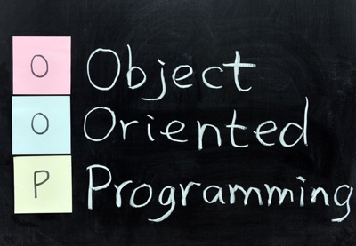

1. What is OOP?
Object Oriented Programming ជា​វិធី​សាស្រ្ត​ ឬ​គំរូ​នៃ​ការ​​រៀប​ចំ​ កម្ម​វិធី​ មួយ​ដោយ​
ប្រើ​Classes និង​ Objects
Why use OOP?
Reusablity Code
Encapsulation
easily upgraded from small to large system
Software Maintenance

Slide 5
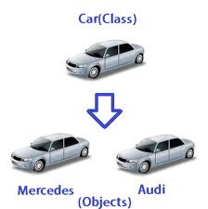
2. Classes and Objects
អ្វីទៅជា Class ?
វាជាពុម្ព​គំរូសម្រាប់ បង្កើតជា object
ការបង្កើត class
class class_name{
data member;
method;
}
Example:
class C{
String name;
void color(){
……………
}
}

Slide 6
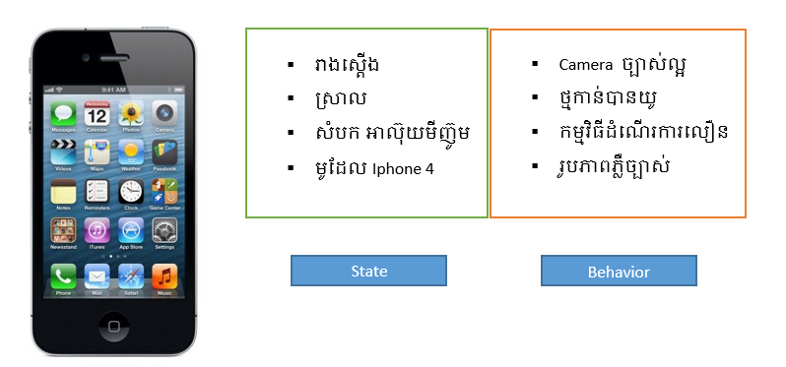
2. Class and Object
អ្វីទៅជា Object ?
ធាតុដែលមាន តម្លៃជាក់លាក់ នៃ state និង behavior ដែលវាទទួលបានពី class របស់វា
Class_name object_name = new Class_name();
ឧទាហរណ៍៖
Phone myPhone = new Phone();
myPhone.name=”iPhone”;
myPhone.color=“Gray”;

Slide 7
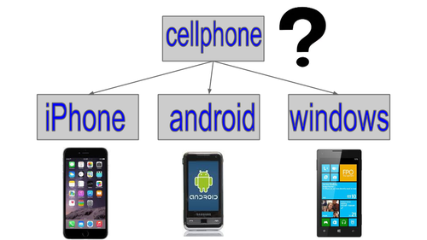
3. Inheritance
អ្វីទៅជា Inheritance ?
ការអនុញ្ញាតអោយ Class មួយទទួលយកនូវ Properties​(Methods and data members ) បានពី Class មេ​។
Advantages:
-កាត់បន្ថយការសសេរ Code
-ចំនេញពេលវេលា
-អាចទទួលយកនូវ​Properties (Methods and Fields)បានដោយមិនចំបាច់សសេរ Code ដដែលៗ

Slide 8
3. Inheritance
ការ​ប្រើ​ប្រាស់​ Inheritance
តាមរយៈ Keyword extends ឫ implements នៅពេល class declaration.
Example:
public class Person{
String name;
String sex;
}
public class Stuff extends Person
{
Double salary;
}
ចំណាំ៖
keyword extends ដើ​ម្បី Inherit ចេញ​ពី class បាន​តែមួយប៉ុណ្ណោះ
​keyword implements ដើ​ម្បី Inherit ចេញ​ពីInterface មួយ ឬ ច្រើន

Slide 9
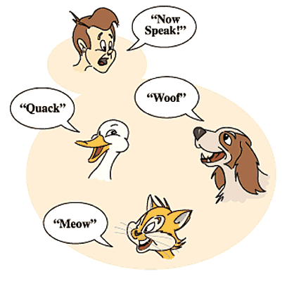
4. Polymorphism
Polymorphism?
Poly = ច្រើន​ និង​​​​​ morphism = ទម្រង់
Polymorphism=ជាសមត្ថ​ភាពរបស់ object ដែលអាចសម្តែង​បាន​ច្រើនទម្រង់
NOTE:
ការប្រើ polymorphism​ ត្រូវការ inheritance
Overriding and overloading មានសារះសំខាន់ណាស់​ចំពោះ polymorphism

Slide 10
4. Polymorphism
//Overriding
//superClass
public class MyClass {
void studying(){
System.out.println("I am studying");
}}
Overloading = ជា feature ដែលអនុញ្ញាតឲ្យ class មួយអាចមាន method ពីរ ឬ ច្រើនដែលមានឈ្មោះដូចគ្នា ប៉ុន្តែត្រូវមាន​ parameter ខុសគ្នា
Overriding = ការ​ប្រកាស​ Method​ របស់ subclass ​ដែលមាន​ឈ្មោះ​ដូច​គ្នាទៅនឹង ​ Method​ របស់ parent class ប៉ុន្តែត្រូវមាន​ parameter ដូច​គ្នា​
//subclass
public class ClassPoly extends MyClass{
@Override
void studying() {
super.studying();
}
public static void main(String[] args) {
ClassPoly ob = new ClassPoly();
ob.studying();
} }
//Overloading
public class ClassPoly {
void Hello(){
System.out.println("HRD");
}
void Hello(String str){System.out.println(str);
}
public static void main(String[] args) {
ClassPoly ob = new ClassPoly();
ob.Hello();
ob.Hello("I am studnet");
} }

Slide 11
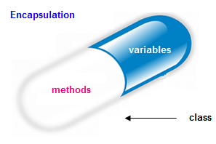
5. Encapsulation
Encapsulation?
ការ​វេ​ច​ខ្ចប់​ data​ member and method ដើ​ម្បី​កុំ​អោយ​មាន​ការ​ ជ្រៀ​ត​ជ្រែក​កូដ​ពី​ខាង​ក្រៅ​
អត្ថ​ប្រយោជន៍ៈ
Data Member មានលក្ខណះ Private របស់Class
Security សុវត្ថិភាពចំពោះ Code
ការប្រើត្រូវឆ្លងកាត់ Method (properties)
ការប្រើតាមការកំណត់ Access Modifier
ផ្តល់នៅ(Read/Write, Read-Only/Write-Only)

Slide 12
5. Encapsulation
public class Class1 {
//class variable or Non static variable private double score; private int id; private String name; private String sex;
// getter public int getId() {return id;} public String getName(){return name;} public String getSex() {return sex;} public double getScore() {return score;} //setter public void setId(int id){this.id = id;} public void setName(String name) {this.name = name;} public void setSex(String sex) {this.sex = sex;} public void setScore(double score) {this.score = score;}
//display object public void Display() { System.out.println("Id =" + id + "\n" +"Name =" + name + "\n" +"Sex =" + sex + "\n" +"Score =" + score); } public static void main(String[] args) { Class1 obj = new Class1(); obj.setId(001); obj.setName("Sovanvatey"); obj.setSex("Female"); obj.setScore(100); obj.Display(); }
}

Slide 13
6. Abstraction
Abstraction
ជាដំណើរការនៃការលាក់នូវរាល់ប្រតិប័ត្តការណ៍របស់(implementatoins) program ពី user មានតែ មុខងាររបស់(functionality) program ប៉ុណ្ណោះដែលនឹងត្រូវបានបង្ហាញ​ទៅកាន់ user
របៀបនៃការបង្កើត Abstraction
វាមានវិធី ២ យ៉ាងក្នុងការបង្កើត Abstraction នៅក្នុង Java:
Abstract Class
Interface

Slide 14
6. Abstraction
តើអ្វីទៅជា Abstract Class?
Class ដែលមាន​​ keyword abstract នៅពេលដែលត្រូវបានបង្កើត នោះត្រូវបានគេស្គាល់ថាជា Abstract Class។
តើអ្វីទៅជា Abstract Method?
ជា methods ទាំងឡាយណាដែលត្រូវបានប្រកាសជាមួយនឹង abstract keyword ( គ្មាន Body )
Syntax របស់ Abstract Class
abstract class <class_name>{
}
//Ex:
abstract class Petroleum{
//Statements
}
Syntax របស់ Abstract Method
abstract return type <method_name>(); // no curly braces
Ex: abstract void run();

Slide 15
6. Abstraction
*ចំណាំ
Abstract class មួយអាចមាន data member, abstract method, method body, constructor និង​ ព្រមទាំងមាន main() method។
public abstract class Petroleum { Petroleum(){ // Constructor System.out.println("Total"); } void getDetail(){ // Method System.out.println("Export to Cambodia"); } public abstract void run(); // Abstract Method public static void main(String [] args){ // main() System.out.println(“Number 1 Petroleum in Cambodia"); } }

Slide 16
6. Abstraction
Interface
គឺជា reference type មួយនៅក្នុង Java វាមានលក្ខណៈស្រដៀងគ្នា ទៅនឹង class ហើយវាជា collection នៃ abstract methods​ និង static constants។
Syntax របស់ Interface
interface <interface_name>{
//any statements
}

Slide 17
6. Abstraction
*ចំណាំ
Interface methods by default abstract and public។ Variables declared in interface are public, static and final by default។​ ដូចនេះនៅពេលដែលយើងធ្វើការប្រកាសធម្មតា Java Compiler នឹង adds បន្ថែមនូវ public និង abstract keywords នៅខាងមុខ Interface methods ព្រមទាំង adds public static final keywords ពីមុខ data members។
interface Test{
int x = 10;
void print();
}
interface Test{
public static final int x = 10;
public abstract void print();
}
compiler

Slide 18
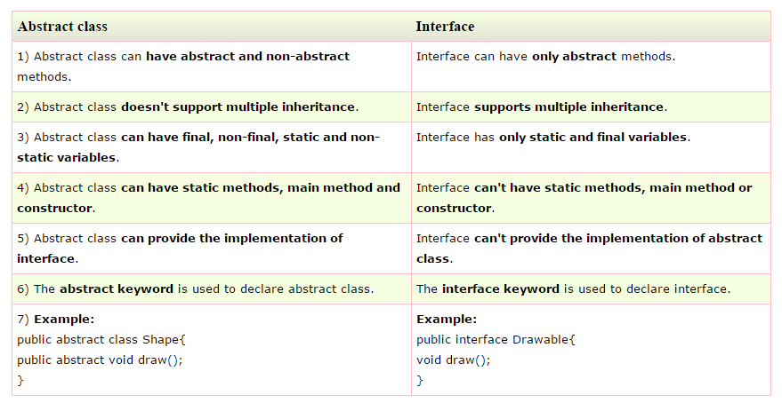
6. Abstraction
Class vs Interface

Slide 19
10. ប្រភពឯកសារ
http://khmeracademy.org/
http://www.javatpoint.com/
https://docs.oracle.com/javase/tutorial/
http://www.javatpoint.com/
http://www.java2s.com
http://www.tutorialspoint.com/
https://drive.google.com/file/d/0B695B-0WzBmOODNWbXg2SUYxZmc/view
http://beginnersbook.com/2013/05/abstract-class-vs-interface-in-java/
https://www.youtube.com/watch?v=7vtA37fLhm4
http://www.javatpoint.com/interface-in-java

Slide 20
សូមអរគុណ!!!

